Slide 1
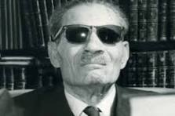
‘
طه حسين
عميد الادب العربي (1889-1973)

Slide 2
من هو طه حسين
- طه أديب و مفكر مصري.
- لقب بعميد الأدب العربي .
- يعد من أبرز الشخصيات في الأدب العربي الحديث .
- ولد عام 1889 بمصر.

Slide 3
حياته و تعليمه
فقد بصره في سن مبكرة. -
- التحق بالأزهر الشريف و درس فيه العلوم الدينية .
- انتقل الى الجامعة المصرية و درس الأدب و التاريخ.
حصل على الدكتوراه عام 1914.-
سافر الى فرنسا و أكمل دراسته في جامعة السوربون. -

Slide 4
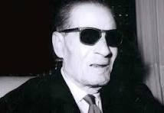
مؤلفاته
- الأيام (سيرة ذاتية ).
- في الشعر الجاهلي .

Slide 5
انجازاته
ساهم في تطوير التعليم في مصر. -
دعا الى مجانية التعليم للجميع . -
- عمل وزيرا للمعارف .
ساهم في نشر الثقافة و الوعي في المجتمع . -

Slide 6
أشهر مقولات طه حسين
- التعليم كالماء و الهواء , حق لكل انسان .
- انما الفن متعة للروح و العقل معا.

